Slide 1
進度報告
Department of Electrical Engineering, National Yunlin University of Science and Technology
E-mail: M11312107@yuntech.edu.tw
Professor : 洪崇文 博士
Student : 李崎維
Date : 02/09/2025
Notes:
1

Slide 2

當前進度
震盪子50W 已經燒過2次8小時
  長時間測試
舊50W震盪子測試
  50W + M4螺絲 架子會有明顯共震導致無法霧化
  之前用塑膠架子震過的震盪子無法使用 可能是內部損壞
  用舊加載頭 螺絲卡死在震盪子上

Slide 3
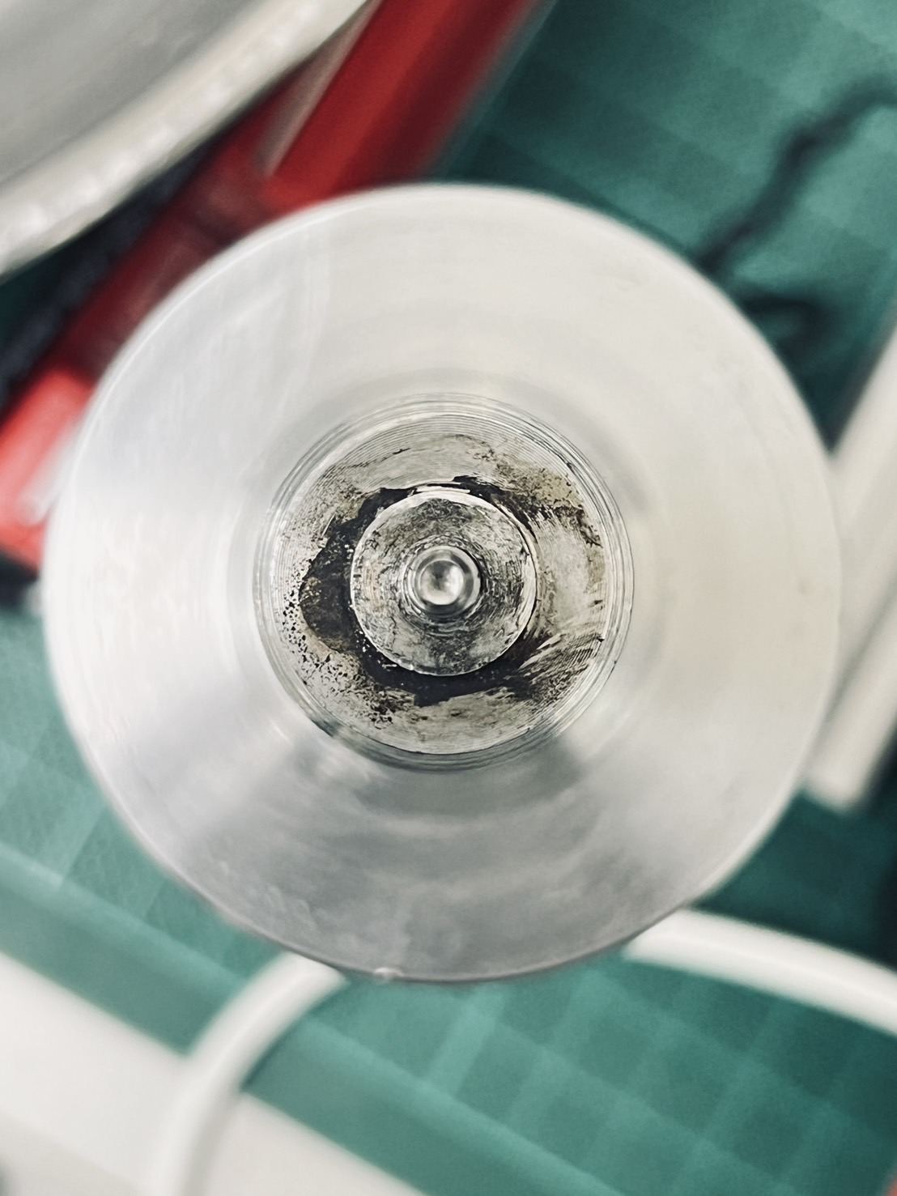
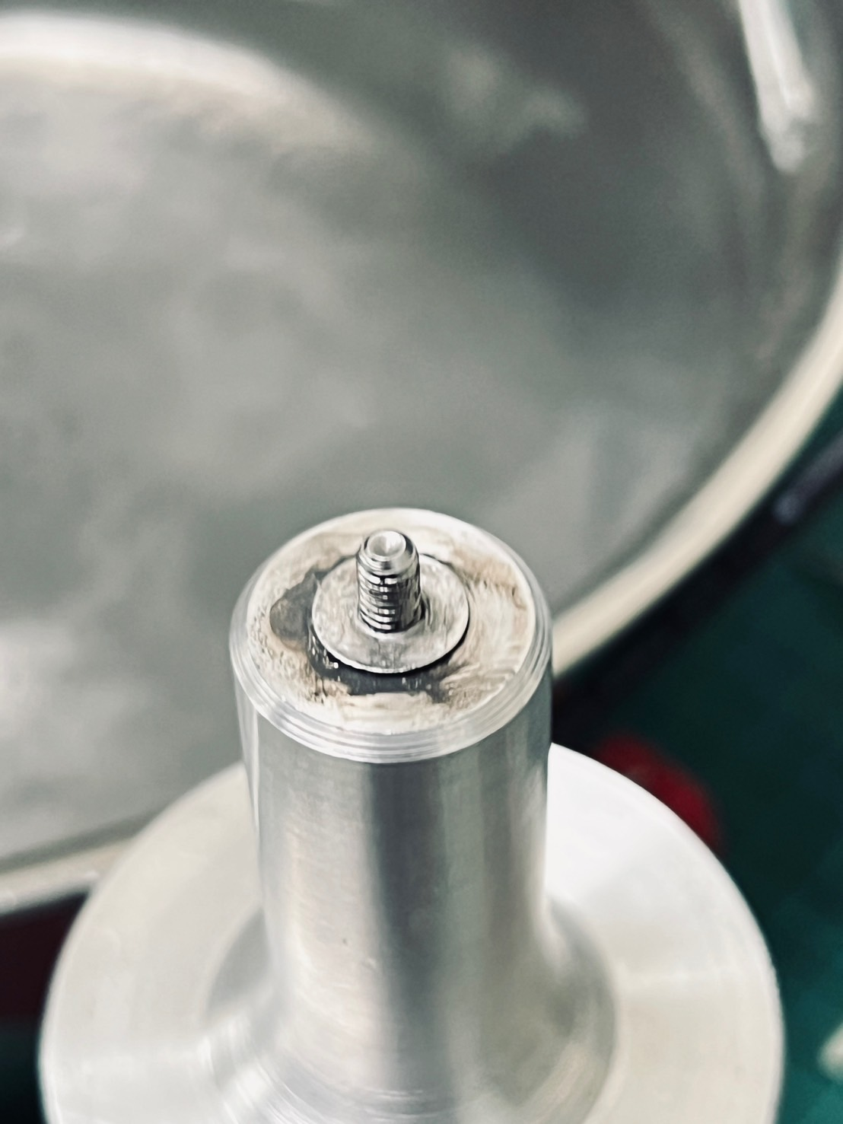
用舊加載頭
Notes:
50W + M4螺絲 架子會有明顯共震導致無法物化
之前用塑膠架子震過的震盪子無法重新使用 可能是內部損壞

Slide 4
長時間測試(M3 16mm)
測試時長：8小時

Slide 5
操作頻率
資料點數(每10分鐘1點)

Slide 6
震盪子電流
資料點數(每10分鐘1點)

Slide 7
震盪子電壓
資料點數(每10分鐘1點)

Slide 8
功率
資料點數(每10分鐘1點)

Slide 9
溫度
新增室內溫度
資料點數(每10分鐘1點)

Slide 10
預計進度
震盪子長時間測試
震盪子並聯 更改匹配電路

